Slide 1

El contrato de trabajo
2
El contrato de trabajo y la capacidad para contratar
Aspectos básicos del contrato
Modalidades contractuales
Contratos indefinidos
Contratos temporales
Otros contratos
Las empresas de trabajo temporal
En Resumen
Índice del libro
Notes:
Banda Superior
Número de unidad en el color principal de la familia, cuerpo 48, centrado
En franja gris, nombre de la unidad, calibri cuerpo 24, negrita
Imagen del inicio de unidad (3 bloques de imagen)
Cuadro de texto con epígrafes primer nivel, calibri 16, negrita

Slide 2

2
El contrato de trabajo
1. El contrato de trabajo y la capacidad para contratar
Qué es el contrato de trabajo
Es un acuerdo entre el empresario y el trabajador, mediante el cual el trabajador se compromete, voluntariamente a prestar unos servicios y someterse al poder de organización y dirección del empresario, a cambio de una remuneración, que debe recibir independientemente de la buena marcha de la empresa.
La capacidad contractual:
¿Quién puede firmar un contrato de trabajo?
El contrato de trabajo se firma por:
  el trabajador y
  el empresario o el representante legal de la empresa
Notes:
Banda Superior
Número de unidad en el color principal de la familia, cuerpo 48, centrado
En franja gris
nombre de la unidad, calibri cuerpo 24, negrita
epígrafes primer de nivel , calibri cuerpo 20, negrita
Imagen izquierda del inicio de unidad (2 bloques de imagen)
Cuadro de texto:
Nivel 1 - calibri 20
Nivel 2 - calibri 18
Nivel 3 - calibri 16
Nivel 4 - calibri 14
Otros elementos
Cajas, Organigramas…
Primer Nivel
Cajas de texto color principal, texto calado por blanco
Segundo nivel
Cajas de texto fondo blanco, línea color principal texto en negro

Slide 3
2
El contrato de trabajo
1. El contrato de trabajo y la capacidad para contratar
Para ser trabajador y poder firmar un contrato de trabajo es necesario ser persona física y cumplir alguno de los siguientes requisitos:
Ser mayor de edad (tener 18 años cumplidos).
Tener 16 o 17 años y contar con la autorización de los padres
Estar emancipado.
Excepcionalmente, se permite trabajar a los menores de 16 años, en espectáculos públicos (teatro, televisión, circo, etc.), siempre y cuando:
  Tengan un permiso de la Autoridad Laboral, para cada uno de los espectáculos en los que intervenga.
  No suponga un peligro para su salud física
  No suponga un riesgo para para su formación profesional y humana.
Puede celebrar un contrato de trabajo en calidad de empresario:
  Una persona jurídica.
  Una persona física, mayor de edad o emancipada.
  Una comunidad de bienes.
Notes:
Banda Superior
Número de unidad en el color principal de la familia, cuerpo 48, centrado
En franja gris
nombre de la unidad, calibri cuerpo 24, negrita
epígrafes primer de nivel , calibri cuerpo 20, negrita
Imagen izquierda del inicio de unidad (2 bloques de imagen)
Cuadro de texto:
Nivel 1 - calibri 20
Nivel 2 - calibri 18
Nivel 3 - calibri 16
Nivel 4 - calibri 14
Otros elementos
Cajas, Organigramas…
Primer Nivel
Cajas de texto color principal, texto calado por blanco
Segundo nivel
Cajas de texto fondo blanco, línea color principal texto en negro

Slide 4
2
El contrato de trabajo
2. Aspectos básicos del contrato
La forma del contrato
escrita
verbal
CONTRATOS QUE PUEDEN ADOPTAR LA FORMA VERBAL | CONTRATOS QUE DEBEN CELEBRARSE OBLIGATORIAMENTE POR ESCRITO
el contrato indefinido ordinario el contrato eventual por circunstancias de la producción, a tiempo completo, cuya duración sea inferior a cuatro semanas | Todos los demás
El trabajador puede exigir en cualquier momento que el empresario realice por escrito el contrato y quede constancia del mismo desde el primer día que el trabajador acudió a trabajar.
Notes:
Banda Superior
Número de unidad en el color principal de la familia, cuerpo 48, centrado
En franja gris
nombre de la unidad, calibri cuerpo 24, negrita
epígrafes primer de nivel , calibri cuerpo 20, negrita
Imagen izquierda del inicio de unidad (2 bloques de imagen)
Cuadro de texto:
Nivel 1 - calibri 20
Nivel 2 - calibri 18
Nivel 3 - calibri 16
Nivel 4 - calibri 14
Otros elementos
Cajas, Organigramas…
Primer Nivel
Cajas de texto color principal, texto calado por blanco
Segundo nivel
Cajas de texto fondo blanco, línea color principal texto en negro

Slide 5
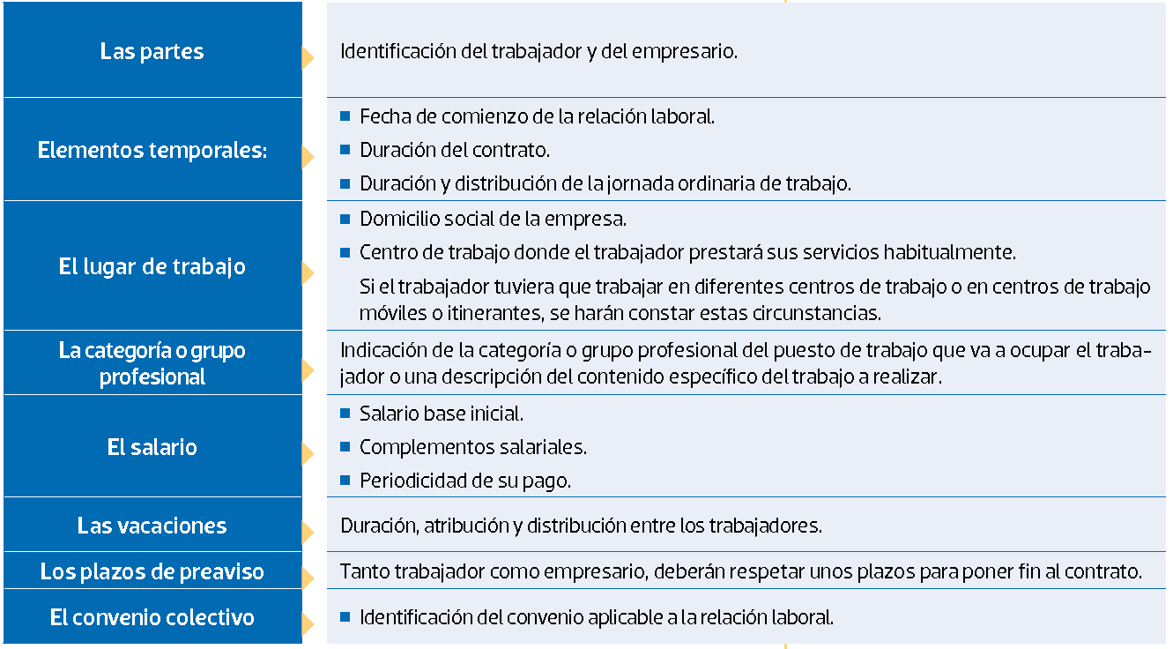
2
El contrato de trabajo
2. Aspectos básicos del contrato
Los elementos esenciales del contrato
El empresario debe informar por escrito al trabajador, en el plazo de dos meses desde la fecha de comienzo de la relación laboral (y siempre antes de que termine el contrato), sobre los elementos esenciales del contrato y las principales condiciones de trabajo
Notes:
Banda Superior
Número de unidad en el color principal de la familia, cuerpo 48, centrado
En franja gris
nombre de la unidad, calibri cuerpo 24, negrita
epígrafes primer de nivel , calibri cuerpo 20, negrita
Imagen izquierda del inicio de unidad (2 bloques de imagen)
Cuadro de texto:
Nivel 1 - calibri 20
Nivel 2 - calibri 18
Nivel 3 - calibri 16
Nivel 4 - calibri 14
Otros elementos
Cajas, Organigramas…
Primer Nivel
Cajas de texto color principal, texto calado por blanco
Segundo nivel
Cajas de texto fondo blanco, línea color principal texto en negro

Slide 6
2
El contrato de trabajo
2. Aspectos básicos del contrato
Validez del contrato
El trabajador debe firmar el contrato de trabajo para indicar que está conforme con la relación acordada; no obstante, si hubiera alguna cláusula abusiva o con fraude de ley, no perjudicará al trabajador y se considerará como no puesta.
Obligaciones de la empresa
entregar una copia del contrato al trabajador,
entregar una copia básica a los Representantes de los trabajadores, para que la firmen,
comunicar y entregar en la Oficina de Empleo, en el plazo de 10 días hábiles desde la celebración del contrato, una copia del mismo y la copia básica firmada por los representantes de los trabajadores. Esta comunicación se realizará con independencia de que el contrato se realice por escrito o de palabra.
Notes:
Banda Superior
Número de unidad en el color principal de la familia, cuerpo 48, centrado
En franja gris
nombre de la unidad, calibri cuerpo 24, negrita
epígrafes primer de nivel , calibri cuerpo 20, negrita
Imagen izquierda del inicio de unidad (2 bloques de imagen)
Cuadro de texto:
Nivel 1 - calibri 20
Nivel 2 - calibri 18
Nivel 3 - calibri 16
Nivel 4 - calibri 14
Otros elementos
Cajas, Organigramas…
Primer Nivel
Cajas de texto color principal, texto calado por blanco
Segundo nivel
Cajas de texto fondo blanco, línea color principal texto en negro

Slide 7
2
El contrato de trabajo
3. Modalidades contractuales
CONTRATOS INDEFINIDOS | CONTRATOS TEMPORALES
Contrato indefinido ordinario. Contrato de fomento de la contratación indefinida. Contrato de trabajo por tiempo indefinido de apoyo a los emprendedores. Contrato de trabajo fijo discontinuo. | Formativos: Contrato para la formación y el aprendizaje. Contrato en prácticas.
 | Por el tipo de trabajo a realizar: Contrato de obra o servicio determinado. Contrato de interinidad. Contrato eventual por circunstancias de la producción.
Contrato de relevo y contrato a tiempo parcial (pueden ser indefinidos o temporales).
Notes:
Banda Superior
Número de unidad en el color principal de la familia, cuerpo 48, centrado
En franja gris
nombre de la unidad, calibri cuerpo 24, negrita
epígrafes primer de nivel , calibri cuerpo 20, negrita
Imagen izquierda del inicio de unidad (2 bloques de imagen)
Cuadro de texto:
Nivel 1 - calibri 20
Nivel 2 - calibri 18
Nivel 3 - calibri 16
Nivel 4 - calibri 14
Otros elementos
Cajas, Organigramas…
Primer Nivel
Cajas de texto color principal, texto calado por blanco
Segundo nivel
Cajas de texto fondo blanco, línea color principal texto en negro

Slide 8
2
El contrato de trabajo
4. Contratos indefinidos
Contrato indefinido ordinario
Pueden celebrarse por escrito o de palabra.
No se exige ningún requisito para su celebración.
Pueden celebrarse a tiempo completo o parcial.
Notes:
Banda Superior
Número de unidad en el color principal de la familia, cuerpo 48, centrado
En franja gris
nombre de la unidad, calibri cuerpo 24, negrita
epígrafes primer de nivel , calibri cuerpo 20, negrita
Imagen izquierda del inicio de unidad (2 bloques de imagen)
Cuadro de texto:
Nivel 1 - calibri 20
Nivel 2 - calibri 18
Nivel 3 - calibri 16
Nivel 4 - calibri 14
Otros elementos
Cajas, Organigramas…
Primer Nivel
Cajas de texto color principal, texto calado por blanco
Segundo nivel
Cajas de texto fondo blanco, línea color principal texto en negro

Slide 9
2
El contrato de trabajo
4. Contratos indefinidos
Contrato de fomento de la contratación indefinida
Para incentivar la contratación indefinida, se conceden a las empresas unas bonificaciones en las cuotas que pagan a la Seguridad Social por cada trabajador indefinido contratado.
La cuantía de estas bonificaciones y su duración varía según los casos, y su disfrute puede durar unos años o toda la vigencia del contrato.
Las bonificaciones solo se aplican:
si se contrata a determinados colectivos (mujeres víctimas de violencia de género o doméstica, personas con la condición de víctima del terrorismo acreditada, trabajadores en situación de exclusión social, personas con una discapacidad igual o superior al 33 % o con una incapacidad permanente),
por transformar en indefinidos contratos para la formación y el aprendizaje, en prácticas y de relevo, en empresas con menos de 50 trabajadores y contratos temporales celebrados con personas con una discapacidad igual o superior al 33 % o con una incapacidad permanente.
Notes:
Banda Superior
Número de unidad en el color principal de la familia, cuerpo 48, centrado
En franja gris
nombre de la unidad, calibri cuerpo 24, negrita
epígrafes primer de nivel , calibri cuerpo 20, negrita
Imagen izquierda del inicio de unidad (2 bloques de imagen)
Cuadro de texto:
Nivel 1 - calibri 20
Nivel 2 - calibri 18
Nivel 3 - calibri 16
Nivel 4 - calibri 14
Otros elementos
Cajas, Organigramas…
Primer Nivel
Cajas de texto color principal, texto calado por blanco
Segundo nivel
Cajas de texto fondo blanco, línea color principal texto en negro

Slide 10
2
El contrato de trabajo
4. Contratos indefinidos
Contrato indefinido de apoyo a los emprendedores
Se crea en 2012, para facilitar el empleo estable y potenciar la iniciativa empresarial.
Se podrán realizar hasta que la tasa de desempleo en España se sitúe por debajo del 15 %
Solo se puede concertar por empresas que tengan menos de 50 trabajadores.
  Jornada: puede celebrarse a tiempo completo o a tiempo parcial.
  Forma: por escrito, en modelo oficial.
  Duración del periodo de prueba: un año.
  No podrá establecerse un periodo de prueba cuando el trabajador haya desempeñado las mismas funciones con anterioridad en la empresa, bajo cualquier modalidad de contratación.
  Incentivos: Incentivos: la empresa tendrá derecho y podrá compatibilizar incentivos fiscales y bonificaciones en las cuotas de la Seguridad Social si los trabajadores pertenecen a determinados colectivos.
  Limitaciones: Para la aplicación de estos incentivos, el empresario deberá mantener en el empleo al trabajador al menos 3 años. No se considerará incumplida esta obligación cuando el contrato se extinga por despido disciplinario procedente, dimisión, muerte, jubilación o incapacidad permanente del trabajador.
Notes:
Banda Superior
Número de unidad en el color principal de la familia, cuerpo 48, centrado
En franja gris
nombre de la unidad, calibri cuerpo 24, negrita
epígrafes primer de nivel , calibri cuerpo 20, negrita
Imagen izquierda del inicio de unidad (2 bloques de imagen)
Cuadro de texto:
Nivel 1 - calibri 20
Nivel 2 - calibri 18
Nivel 3 - calibri 16
Nivel 4 - calibri 14
Otros elementos
Cajas, Organigramas…
Primer Nivel
Cajas de texto color principal, texto calado por blanco
Segundo nivel
Cajas de texto fondo blanco, línea color principal texto en negro

Slide 11
2
El contrato de trabajo
5. Contratos temporales
CONTRATO PARA LA FORMACIÓN Y EL APRENDIZAJE
Finalidad | Conseguir que el trabajador adquiera la formación teórica y práctica necesaria para desempeñar un oficio o puesto de trabajo, alternando la actividad laboral retribuida en una empresa, con una actividad formativa recibida en el marco del sistema de FP para el empleo o del sistema educativo.
Requisitos de los trabajadores | Límite de edad. Carecer de una cualificación profesional reconocida No haber desempeñado antes ese puesto de trabajo en la misma empresa por más de 12 meses.
Duración | Mínimo: 1 año – Máximo: 3 años. Por convenio colectivo podrán establecerse distintas duraciones del contrato, sin que la duración mínima pueda ser inferior a seis meses, ni la máxima superior a tres años. Prórrogas
Formación | La actividad laboral desempeñada por el trabajador en la empresa deberá estar relacionada con la formación. Acreditación.
Jornada | Actividades formativas Horas extraordinarias
Retribución | Se fijará en proporción al tiempo de trabajo efectivo, de acuerdo con lo establecido en convenio colectivo. En ningún caso, la retribución podrá ser inferior al salario mínimo interprofesional en proporción al tiempo de trabajo efectivo.
Protección | Comprenderá todas las contingencias, situaciones protegibles y prestaciones.
Notes:
Banda Superior
Número de unidad en el color principal de la familia, cuerpo 48, centrado
En franja gris
nombre de la unidad, calibri cuerpo 24, negrita
epígrafes primer de nivel , calibri cuerpo 20, negrita
Imagen izquierda del inicio de unidad (2 bloques de imagen)
Cuadro de texto:
Nivel 1 - calibri 20
Nivel 2 - calibri 18
Nivel 3 - calibri 16
Nivel 4 - calibri 14
Otros elementos
Cajas, Organigramas…
Primer Nivel
Cajas de texto color principal, texto calado por blanco
Segundo nivel
Cajas de texto fondo blanco, línea color principal texto en negro

Slide 12
2
El contrato de trabajo
5. Contratos temporales
CONTRATO EN PRÁCTICAS
Finalidad | Proporcionar al trabajador práctica profesional adecuada a su nivel de estudios
Requisitos de los trabajadores | Tener un título universitario o de FP GM o FP GS, un título oficialmente reconocido como equivalente o un certificado de profesionalidad. Que no hayan transcurrido más de cinco años desde la terminación de los estudios (7 años si se trata de un trabajador discapacitado). Hasta que la tasa de desempleo en España se sitúe por debajo del 15%, se podrán celebrar contratos en prácticas con menores de 30 años, aunque hayan transcurrido 5 o más años desde la finalización de sus estudios
Forma | Debe celebrarse por escrito y constar la titulación del trabajador, la duración del contrato y el puesto de trabajo a desempeñar.
Duración | Como mínimo debe durar 6 meses y como máximo 2 años. Dentro de estos límites, los convenios colectivos podrán especificar una duración.
Jornada | Puede celebrarse a tiempo completo y a tiempo parcial.
Retribución | Será la fijada en convenio colectivo, sin que pueda ser inferior al 60 % durante el primer año o al 75 % durante el segundo año, del salario fijado por convenio para un trabajador que desempeñe el mismo o equivalente puesto. Para los trabajadores contratados a tiempo parcial el salario se reducirá en función de la jornada que realicen.
Notes:
Banda Superior
Número de unidad en el color principal de la familia, cuerpo 48, centrado
En franja gris
nombre de la unidad, calibri cuerpo 24, negrita
epígrafes primer de nivel , calibri cuerpo 20, negrita
Imagen izquierda del inicio de unidad (2 bloques de imagen)
Cuadro de texto:
Nivel 1 - calibri 20
Nivel 2 - calibri 18
Nivel 3 - calibri 16
Nivel 4 - calibri 14
Otros elementos
Cajas, Organigramas…
Primer Nivel
Cajas de texto color principal, texto calado por blanco
Segundo nivel
Cajas de texto fondo blanco, línea color principal texto en negro

Slide 13
2
El contrato de trabajo
5. Contratos temporales
CONTRATO DE OBRA O SERVICIO DETERMINADO
FINALIDAD | Se concierta para realizar una obra o prestar un servicio: con autonomía y sustantividad propia dentro de la actividad de la empresa (es decir, distinta de la actividad normal de la empresa) y cuya ejecución sea, en principio, de duración incierta, aunque limitada en el tiempo.
FORMA | Por escrito y debe identificarse claramente la obra o servicio.
DURACIÓN | En principio, el contrato finalizará cuando termine la obra o servicio, sin que pueda superar los 3 años de duración, plazo ampliable hasta en 12 meses más por convenio. Transcurridos estos plazos, los contratos se convierten en fijos.
JORNADA | Puede celebrarse a tiempo completo y a tiempo parcial.
Notes:
Banda Superior
Número de unidad en el color principal de la familia, cuerpo 48, centrado
En franja gris
nombre de la unidad, calibri cuerpo 24, negrita
epígrafes primer de nivel , calibri cuerpo 20, negrita
Imagen izquierda del inicio de unidad (2 bloques de imagen)
Cuadro de texto:
Nivel 1 - calibri 20
Nivel 2 - calibri 18
Nivel 3 - calibri 16
Nivel 4 - calibri 14
Otros elementos
Cajas, Organigramas…
Primer Nivel
Cajas de texto color principal, texto calado por blanco
Segundo nivel
Cajas de texto fondo blanco, línea color principal texto en negro

Slide 14
2
El contrato de trabajo
5. Contratos temporales
CONTRATO EVENTUAL POR CIRCUNSTANCIAS DE LA PRODUCCIÓN
FINALIDAD | Estos contratos solo deben celebrarse para atender a circunstancias especiales en el mercado: acumulación de tareas o exceso de pedidos, aun tratándose de la actividad normal de la empresa.
FORMA | Por escrito, aquellos cuya duración sea superior a cuatro semanas. Si es inferior pueden ser simplemente verbales, si se celebran a tiempo completo.
DURACIÓN | Como máximo 6 meses dentro de un periodo de referencia de12 meses. Por convenio colectivo se puede ampliar el periodo de referencia. Solo se admite una prórroga.
JORNADA | Puede celebrarse a tiempo completo y a tiempo parcial.
CONTRATO «PRIMER EMPLEO» JOVEN
FINALIDAD | Es una modalidad del contrato eventual. Solo se podrá celebrar hasta que la tasa de paro de nuestro país se sitúe por debajo del 15 %. Su finalidad es incentivar que los jóvenes tengan una primera experiencia laboral. Derecho a una bonificación en la cuotas que pagan a la Seguridad Social.
REQUISITOS TRABAJADOR | Experiencia laboral inferior a tres meses. Menor de 30 años.
REQUISITOS EMPRESA | Mantener el empleo neto (para evitar el efecto sustitución).
JORNADA | Debe ser de al menos el 75 % de la jornada a tiempo completo.
Notes:
Banda Superior
Número de unidad en el color principal de la familia, cuerpo 48, centrado
En franja gris
nombre de la unidad, calibri cuerpo 24, negrita
epígrafes primer de nivel , calibri cuerpo 20, negrita
Imagen izquierda del inicio de unidad (2 bloques de imagen)
Cuadro de texto:
Nivel 1 - calibri 20
Nivel 2 - calibri 18
Nivel 3 - calibri 16
Nivel 4 - calibri 14
Otros elementos
Cajas, Organigramas…
Primer Nivel
Cajas de texto color principal, texto calado por blanco
Segundo nivel
Cajas de texto fondo blanco, línea color principal texto en negro

Slide 15
2
El contrato de trabajo
5. Contratos temporales
CONTRATO DE INTERINIDAD
FINALIDAD | Este contrato sólo puede celebrarse en los siguientes casos: Para sustituir a un trabajador con derecho a reserva del puesto de trabajo, por ejemplo, un trabajador que está de baja por enfermedad o accidente. Para cubrir temporalmente un puesto de trabajo, durante el proceso de selección que se realice para cubrir ese puesto definitivamente.
FORMA | Por escrito.
DURACIÓN | Cuando se trata de sustituir a un trabajador con derecho a reserva del puesto de trabajo, el contrato tendrá la misma duración que la ausencia del trabajador sustituido. Si se está cubriendo un puesto de trabajo durante un proceso de selección, la duración máxima del contrato será de 3 meses, salvo si la empresa es la Administración Pública, que no tiene límite máximo.
EXTINCIÓN | El trabajador no recibe indemnización alguna.
JORNADA | A tiempo completo. Sólo puede celebrarse a tiempo parcial cuando: la persona sustituida trabajase a tiempo parcial o cuando se complete la jornada de alguien que ha reducido la suya.
INCENTIVOS | Si se celebra para sustituir a un trabajador que se acoge a un descanso relacionado con la maternidad o con la conciliación de la vida familiar y laboral o para sustituir a una víctima de violencia de género o a un discapacitado, el empresario tendrá derecho a unas bonificación en las cuotas que paga a la Seguridad Social.
Notes:
Banda Superior
Número de unidad en el color principal de la familia, cuerpo 48, centrado
En franja gris
nombre de la unidad, calibri cuerpo 24, negrita
epígrafes primer de nivel , calibri cuerpo 20, negrita
Imagen izquierda del inicio de unidad (2 bloques de imagen)
Cuadro de texto:
Nivel 1 - calibri 20
Nivel 2 - calibri 18
Nivel 3 - calibri 16
Nivel 4 - calibri 14
Otros elementos
Cajas, Organigramas…
Primer Nivel
Cajas de texto color principal, texto calado por blanco
Segundo nivel
Cajas de texto fondo blanco, línea color principal texto en negro

Slide 16
2
El contrato de trabajo
5. Contratos temporales
Aspectos comunes de los contratos temporales
Los trabajadores con contratos temporales y de duración determinada tendrán los mismos derechos que los trabajadores con contratos de duración indefinida.
Los contratos temporales también conceden al empresario bonificaciones en las cuotas que paga a la Seguridad Social, cuando se celebren con colectivos con dificultades de inserción laboral: víctimas de violencia de género o doméstica, trabajadores en situación de exclusión social, discapacitados con un grado superior o igual al 33 %, incapacitados permanentes, desempleados, menores de 30 años, etc.
El encadenamiento de los contratos temporales
Preaviso
Prórroga y conversión en indefinidos
Indemnización
Notes:
Banda Superior
Número de unidad en el color principal de la familia, cuerpo 48, centrado
En franja gris
nombre de la unidad, calibri cuerpo 24, negrita
epígrafes primer de nivel , calibri cuerpo 20, negrita
Imagen izquierda del inicio de unidad (2 bloques de imagen)
Cuadro de texto:
Nivel 1 - calibri 20
Nivel 2 - calibri 18
Nivel 3 - calibri 16
Nivel 4 - calibri 14
Otros elementos
Cajas, Organigramas…
Primer Nivel
Cajas de texto color principal, texto calado por blanco
Segundo nivel
Cajas de texto fondo blanco, línea color principal texto en negro

Slide 17
2
El contrato de trabajo
5. Contratos temporales
El periodo de prueba
Pacto escrito.
Finalidad: Ver si la relación laboral interesa al empresario y al trabajador.
Durante este periodo, las dos partes pueden romper el vínculo contractual en cualquier momento, sin generar derecho a indemnización.
El trabajador tiene los mismos derechos y deberes que cualquier otro.
DURACIÓN MÁXIMA DEL PERIODO DE PRUEBA
La duración máxima se fijará en el convenio colectivo. En ausencia de regulación, se estará a lo dispuesto en el ET, según el cual: No podrá exceder de seis meses para los técnicos titulados. No podrá exceder de dos meses para el resto, salvo en las empresas con menos de 25 trabajadores, donde no superará los tres meses.
Para el contrato eventual por circunstancias de la producción, de obra o servicio y de interinidad de duración no superior a 6 meses : Un mes, salvo que se disponga otra cosa en convenio colectivo.
Para el contrato en prácticas: 1 mes para los trabajadores con un título de GM o un certificado de profesionalidad de nivel 1 o 2. 2 meses para quienes posean un título de GS o un certificado de profesionalidad de nivel 3.
Notes:
Banda Superior
Número de unidad en el color principal de la familia, cuerpo 48, centrado
En franja gris
nombre de la unidad, calibri cuerpo 24, negrita
epígrafes primer de nivel , calibri cuerpo 20, negrita
Imagen izquierda del inicio de unidad (2 bloques de imagen)
Cuadro de texto:
Nivel 1 - calibri 20
Nivel 2 - calibri 18
Nivel 3 - calibri 16
Nivel 4 - calibri 14
Otros elementos
Cajas, Organigramas…
Primer Nivel
Cajas de texto color principal, texto calado por blanco
Segundo nivel
Cajas de texto fondo blanco, línea color principal texto en negro

Slide 18
2
El contrato de trabajo
5. Contratos temporales
PACTO DE PERMANENCIA
Es un pacto, por el cual, el trabajador asume la obligación de permanecer en una empresa durante un cierto tiempo. La obligación de permanencia tendrá una duración máxima de dos años. Para que su celebración sea válida se exige que la empresa corra con los gastos de un curso de formación. La rescisión del contrato, por parte del trabajador, antes del plazo pactado, genera para el empresario el derecho a una indemnización de daños y perjuicios.
PACTO DE PLENA DEDICACIÓN
Pacto escrito, Un trabajador se obliga a prestar sus servicios en exclusiva a un solo empresario, a cambio de una compensación económica.
Notes:
Banda Superior
Número de unidad en el color principal de la familia, cuerpo 48, centrado
En franja gris
nombre de la unidad, calibri cuerpo 24, negrita
epígrafes primer de nivel , calibri cuerpo 20, negrita
Imagen izquierda del inicio de unidad (2 bloques de imagen)
Cuadro de texto:
Nivel 1 - calibri 20
Nivel 2 - calibri 18
Nivel 3 - calibri 16
Nivel 4 - calibri 14
Otros elementos
Cajas, Organigramas…
Primer Nivel
Cajas de texto color principal, texto calado por blanco
Segundo nivel
Cajas de texto fondo blanco, línea color principal texto en negro

Slide 19
2
El contrato de trabajo
6. Otros contratos
CONTRATO DE RELEVO
FINALIDAD | Se concierta para sustituir parcialmente al trabajador que accede a la jubilación parcial anticipada.
REQUISITOS | El trabajador debe estar inscrito como desempleado en la oficina de empleo o haber concertado con la empresa un contrato de duración determinada.
JORNADA | Puede celebrarse a jornada completa o a tiempo parcial. La duración de la jornada deberá ser, como mínimo, igual a la disminución de la jornada del trabajador sustituido. El horario de trabajo del relevista podrá completar el del trabajador sustituido o simultanearse con él, pudiendo coincidir los dos a la vez en el trabajo.
Notes:
Banda Superior
Número de unidad en el color principal de la familia, cuerpo 48, centrado
En franja gris
nombre de la unidad, calibri cuerpo 24, negrita
epígrafes primer de nivel , calibri cuerpo 20, negrita
Imagen izquierda del inicio de unidad (2 bloques de imagen)
Cuadro de texto:
Nivel 1 - calibri 20
Nivel 2 - calibri 18
Nivel 3 - calibri 16
Nivel 4 - calibri 14
Otros elementos
Cajas, Organigramas…
Primer Nivel
Cajas de texto color principal, texto calado por blanco
Segundo nivel
Cajas de texto fondo blanco, línea color principal texto en negro

Slide 20
2
El contrato de trabajo
7. Las empresas de trabajo temporal
Una Empresa de Trabajo Temporal (ETT) es aquella cuya actividad consiste en contratar a trabajadores, para posteriormente, cederlos a otra empresa (empresa usuaria), para la cual trabajarán durante un tiempo determinado.
ETT
Las ETT pueden actuar como agencias de colocación si obtienen la autorización correspondiente.
Contrato de puesta a disposición
EMPRESA USUARIA
TRABAJADOR
Prestación de servicios
Notes:
Banda Superior
Número de unidad en el color principal de la familia, cuerpo 48, centrado
En franja gris
nombre de la unidad, calibri cuerpo 24, negrita
epígrafes primer de nivel , calibri cuerpo 20, negrita
Imagen izquierda del inicio de unidad (2 bloques de imagen)
Cuadro de texto:
Nivel 1 - calibri 20
Nivel 2 - calibri 18
Nivel 3 - calibri 16
Nivel 4 - calibri 14
Otros elementos
Cajas, Organigramas…
Primer Nivel
Cajas de texto color principal, texto calado por blanco
Segundo nivel
Cajas de texto fondo blanco, línea color principal texto en negro

Slide 21
2
El contrato de trabajo
7. Las empresas de trabajo temporal
Indefinido
Temporal: solo
  interinidad
  eventual por circunstancias de la producción.
  por obra o servicio.
  contrato para la formación y el aprendizaje.
  contrato en prácticas.
  y contrato de trabajo de primer empleo joven.
Contrato de trabajo
Notes:
Banda Superior
Número de unidad en el color principal de la familia, cuerpo 48, centrado
En franja gris
nombre de la unidad, calibri cuerpo 24, negrita
epígrafes primer de nivel , calibri cuerpo 20, negrita
Imagen izquierda del inicio de unidad (2 bloques de imagen)
Cuadro de texto:
Nivel 1 - calibri 20
Nivel 2 - calibri 18
Nivel 3 - calibri 16
Nivel 4 - calibri 14
Otros elementos
Cajas, Organigramas…
Primer Nivel
Cajas de texto color principal, texto calado por blanco
Segundo nivel
Cajas de texto fondo blanco, línea color principal texto en negro

Slide 22
2
El contrato de trabajo
7. Las empresas de trabajo temporal
Exclusiones
Forma
Extinción
Convenio Colectivo
DERECHOS DEL TRABAJADOR CONTRATADO POR UN A ETT
Tendrán derecho en las mismas condiciones que si hubieran sido contratados directamente por la empresa usuaria para ocupar el mismo puesto.
RESPONSABILIDADES Y POTESTADES EMPRESARIALES
ETT: Cumplir con las obligaciones salariales y de Seguridad Social. Destinar anualmente el 1 % de la masa salarial a la formación de los trabajadores cedidos. Sancionar al trabajador. Cuando celebren contratos para la formación y el aprendizaje la ETT será la responsable de las obligaciones de formación. | Empresa usuaria: Informar al trabajador sobre los riesgos de su puesto de trabajo y las medidas de protección y prevención. Tiene el poder de organización y dirección. Responderá subsidiariamente de las obligaciones salariales y de Seguridad Social, así como de la indemnización económica por extinción del contrato. Cuando se firmen contratos para la formación y el aprendizaje, se designará a la persona de la empresa usuaria que se encargará de tutelar el desarrollo de la actividad laboral del trabajador y que actuará como interlocutora con la ETT.
Notes:
Banda Superior
Número de unidad en el color principal de la familia, cuerpo 48, centrado
En franja gris
nombre de la unidad, calibri cuerpo 24, negrita
epígrafes primer de nivel , calibri cuerpo 20, negrita
Imagen izquierda del inicio de unidad (2 bloques de imagen)
Cuadro de texto:
Nivel 1 - calibri 20
Nivel 2 - calibri 18
Nivel 3 - calibri 16
Nivel 4 - calibri 14
Otros elementos
Cajas, Organigramas…
Primer Nivel
Cajas de texto color principal, texto calado por blanco
Segundo nivel
Cajas de texto fondo blanco, línea color principal texto en negro

Slide 23
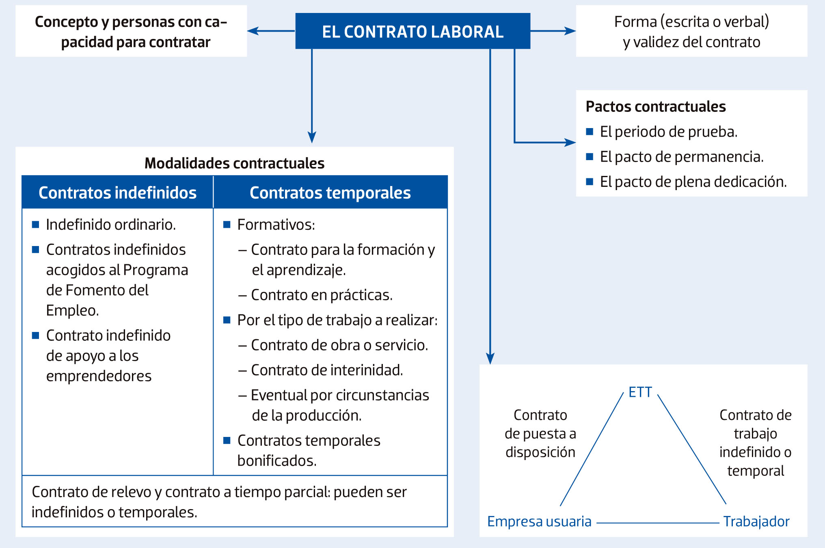
2
El contrato de trabajo
En Resumen
Notes:
Banda Superior
Número de unidad en el color principal de la familia, cuerpo 48, centrado
En franja gris
nombre de la unidad, calibri cuerpo 24, negrita
epígrafes primer de nivel , calibri cuerpo 20, negrita
Imagen izquierda del inicio de unidad (2 bloques de imagen)
Cuadro de texto:
Nivel 1 - calibri 20
Nivel 2 - calibri 18
Nivel 3 - calibri 16
Nivel 4 - calibri 14
Otros elementos
Cajas, Organigramas…
Primer Nivel
Cajas de texto color principal, texto calado por blanco
Segundo nivel
Cajas de texto fondo blanco, línea color principal texto en negro

